Slide 1
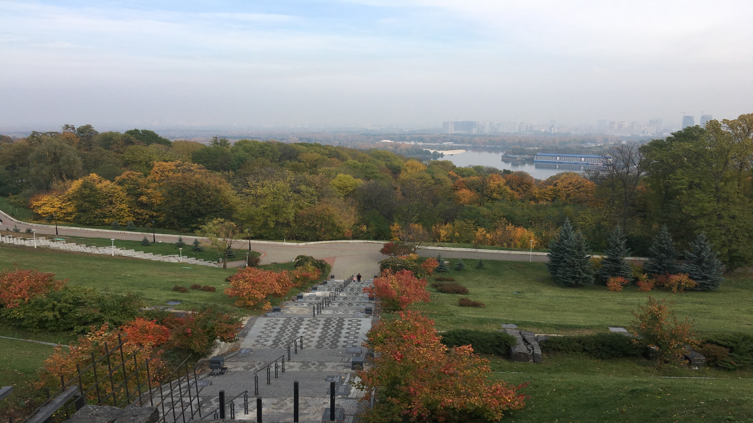
Візит до музею Голодомору 1932-1933 рр.

Slide 2
Голодомо́р 1932—1933 років — геноцид українського народу, організований керівництвом ВКП(б) та урядом СРСР у 1932–1933 роках шляхом створення штучного масового голоду, що призвів до багатомільйонних людських втрат у сільській місцевості на території Української СРР та Кубані, переважну більшість населення якої становили українці. Викликаний свідомими і цілеспрямованими заходами вищого керівництва Радянського Союзу й Української СРР на чолі зі Сталіним, розрахованими на придушення українського національно-визвольного руху і фізичного знищення частини українських селян.

Slide 3
19.10.2017 року наша група відвідала музей пам’яті жертв Голодомору 1932-1933 рр.
Усі ми неодноразово чули про страшні наслідки голоду, але в повсякденному житті ти забуваєш про ті події, що колись сколихували усю Україну, заставляли її дітей помирати у страшних голодних муках.
Сьогодні я хочу розповісти про свої враження від побаченого в музеї.

Slide 4
Першою на вході до меморіалу нас зустрічає скульптура маленької дівчинки з п’ятьма колосками. Пам’ятник названий «Гірка пам’ять дитинства» і нагадує про трагічну долю найслабших жертв в Голодоморі – дітей.
П’ять колосків у руках дівчинки символізують «Закон про п’ять колосків» , за яким обвинувачених у розкраданні колгоспного майна селян засуджували до 10-річного ув’язнення, а до «куркулів» - розтріл з конфіскацією майна.
Не були виключенням навіть діти. Крадіжкою майна вважалися навіть декілька колосків, зірваних дитиною, або декілька замерзлих картоплин, знайдених на колгоспному полі.
Траплялися випадки сімейного канібалізму. Рідна мати могла з’їсти свою рідну дитину. Але не варто обвинувачувати людей в цьому, адже, як засвідчують джерела, людина, що голодує на протязі одного – двох місяців, страждає від психічних розладів. А такі вчинки – це ніщо інше як інстинкт самозбереження, в даному випадку такою жахливою ціною.

Slide 5
В самому музеї є можливість переглянути документальний фільм, в якому розповідаються страшні факти минулих років, а очевидці тих подій розповідають істрії, які не залишать байдужими жодну людину.
Дивлячись цей фільм мені стало важко і гірко на душі, сльози самі навертались на очі.
Жахливі відеокадри, що зафільмували тисячі голодних смертей, сотні схудлих обличь, в яких я побачила неймовірний розпач, страх та єдине бажання – залишитись живими.

Slide 6
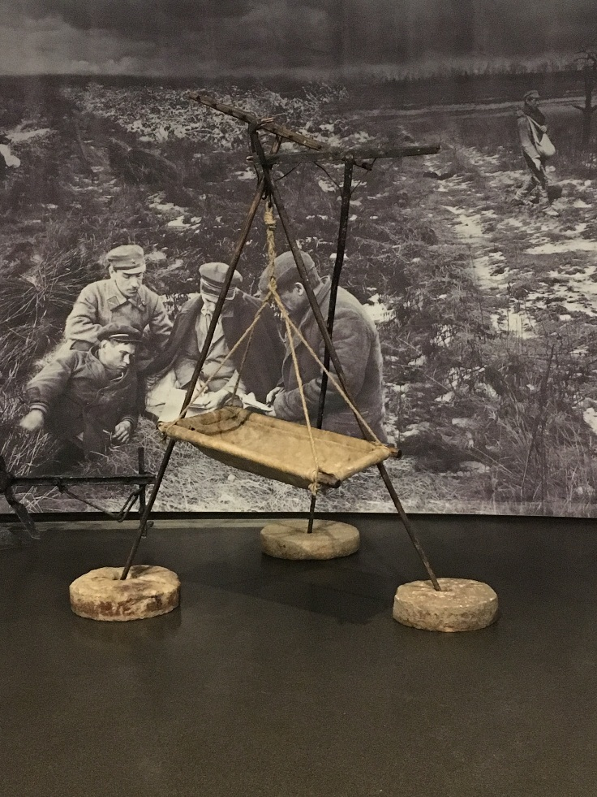
У Залі пам'яті представлені предмети домашнього вжитку селянства 20-30-х років ХХ ст., зібрані у селах, що постраждали від Голодомору.

Slide 7
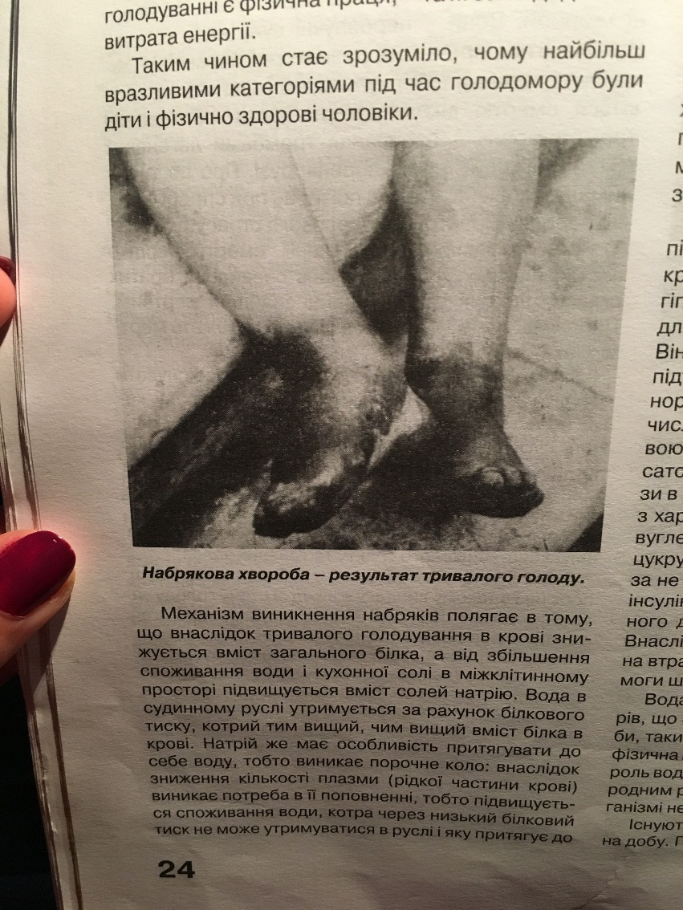
19 томів Національної Книги Пам'яті жертв Голодомору 1932—1933 років — найповніший наразі мартиролог, що містить інформацію про майже 900 000 померлих у 1932—33 роках. Також у Книзі Пам'яті містяться численні документальні матеріали, що розповідають про Голодомор 1932—1933 років.

Slide 8
Голодомор не оминув і моє рідне місто – Бориспіль.
В Борисполі більша частина населення були звичайними хліборобами, адже місто історично засноване в честь князя Бориса, якого вбили на полі битви, а сама назва розшифровується як «Борисове поле».
Для міста стали фатальними так звані «хлібні валки» – примусова здача та вивіз хліба державі.
У Бориспільському районі було організовано таку валку, що складалася з 560 підвод. Після здачі хліба селяни та жителі міста провели мітинг, та зачитали резолюцію, яку згодом надрукували у газеті «Пролетарська правда».
«Нас примушували до колективізації. Як людей примушували вступати до колгоспів? Викликали до сіль-ради господарів, хат по десять – так і називали «десятихатки», обробляли, тримали під арештом доти, доки ті не згоджувались». Адамець І.Г.
«Колективізація проходила насильно. В людей забирали все: реманент, худобу, землю, хліб, силою заганяли в колгоспи». Ярощук О.Т

Slide 9
Всього за роки колективізаціі у Борисполі було розкуркулено сотні сімей.
Під час розкуркулення, масових репресій гинули люди, гинули родини, руйнувалися родинні зв’язки. У людей не лише забирали їхнє майно, у них забирали їхні корені, їхній родовід, в них забирали спогади про минуле, пам’ять, позбавляли сенсу життя.
І ЦЕ БУВ ЗЛОЧИН, ЗА ЯКИЙ НЕМАЄ ПРОЩЕННЯ.
Голод вбивав в людях всі нормальні людські почуття, перетворював їх на байдужих істот з одним лише бажанням: їсти…їсти…їсти…- і ніяких нарікань.

Slide 10
На Книшовому кладовищі в пам’ять про померлих від голоду бориспільців й тих, кого голодна смерть застала в нашому місті, встановлено пам’ятний хрест, на якому написано: «Жертвам голодомору, загиблим у 1932 – 1933 роках» та слова Бориса Олійника:
«Страшне число
У нелюдській напрузі
Пропалює світи до глибини:
У тридцять три розіп’ято Ісуса,
У тридцять третім на земному прузі
Розіп’ято мільйони без вини».

Slide 11
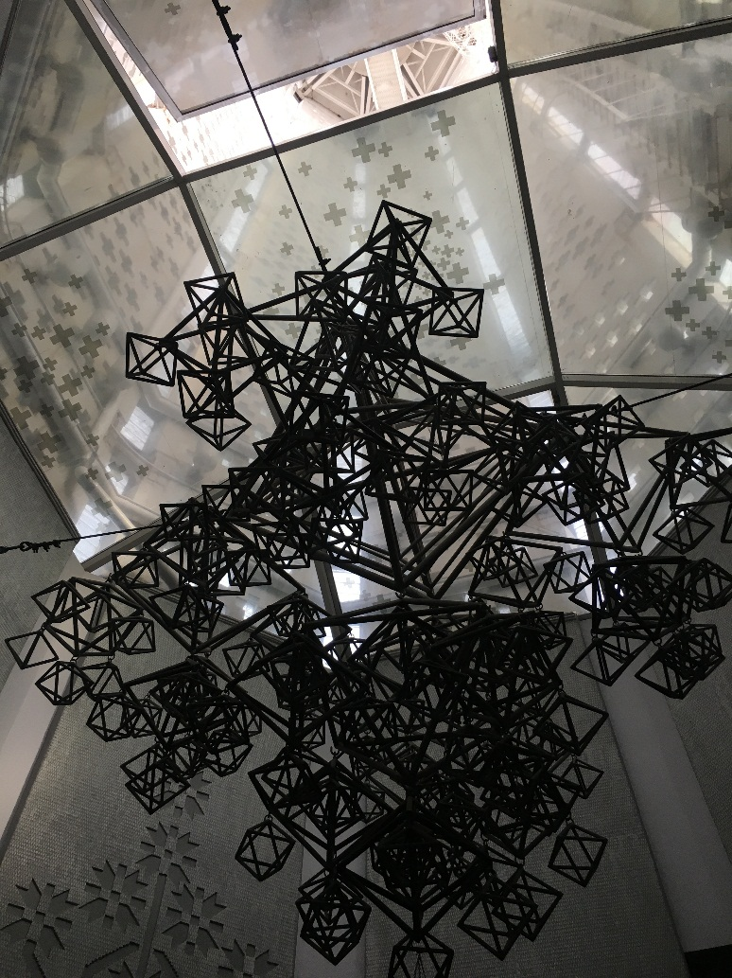
Атмосфера музею трагічна, сумна. Після цього візиту в мене залишилась маса вражень.
Але досі для мене залишається відкритим одне питання, на яке, мабуть, я ніколи вже не знайду відповіді: «За що наш народ був так жорстоко зневажений?»

Slide 12
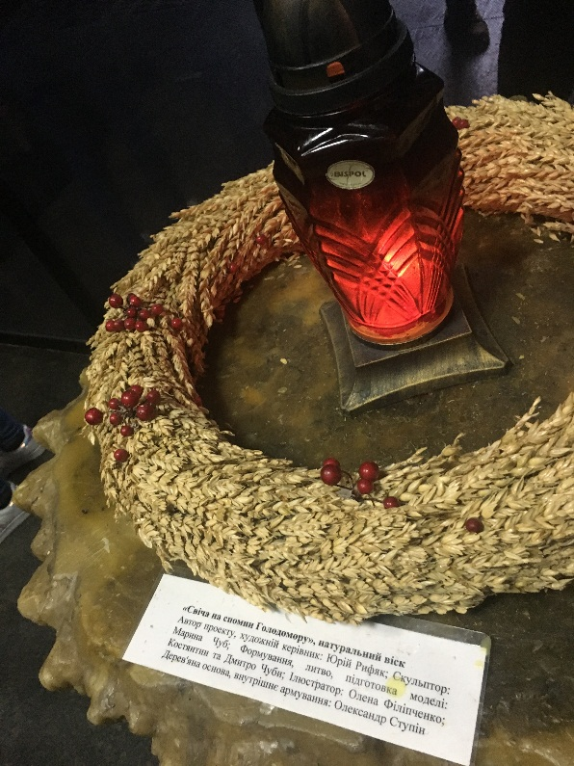
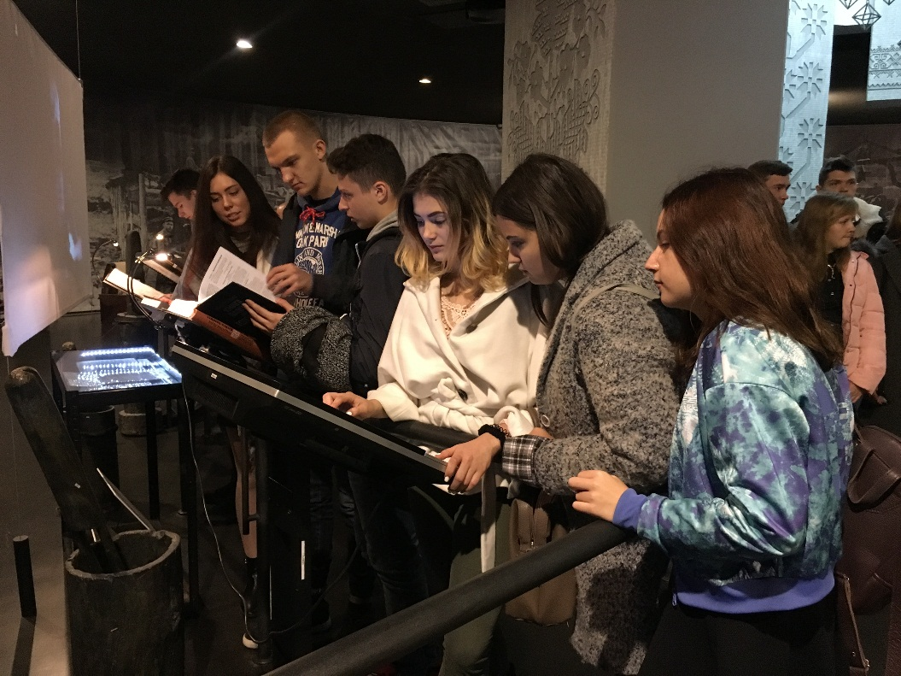
Дякую за увагу!

